Slide 1

«GUARDA TU CORAZÓN»
PROGRAMA DE ESCUELA SABATICA
recursos-biblicos.com

Slide 2
INTRODUCCION
Los sentidos son las avenidas del alma. Por ellos entra lo que moldea nuestro carácter y dirige nuestras decisiones. La Biblia nos aconseja: «Guarda tu corazón, porque de él mana la vida» (Proverbios 4: 23). El enemigo sabe que si logra conquistar nuestros sentidos, podrá inclinar nuestros pensamientos hacia el mal. Pero Dios, en su misericordia, nos da el poder de su Espíritu para gobernarlos.
El programa de esta mañana nos llevará a reflexionar sobre cada sentido y su influencia en nuestra vida espiritual.
recursos-biblicos.com

Slide 3
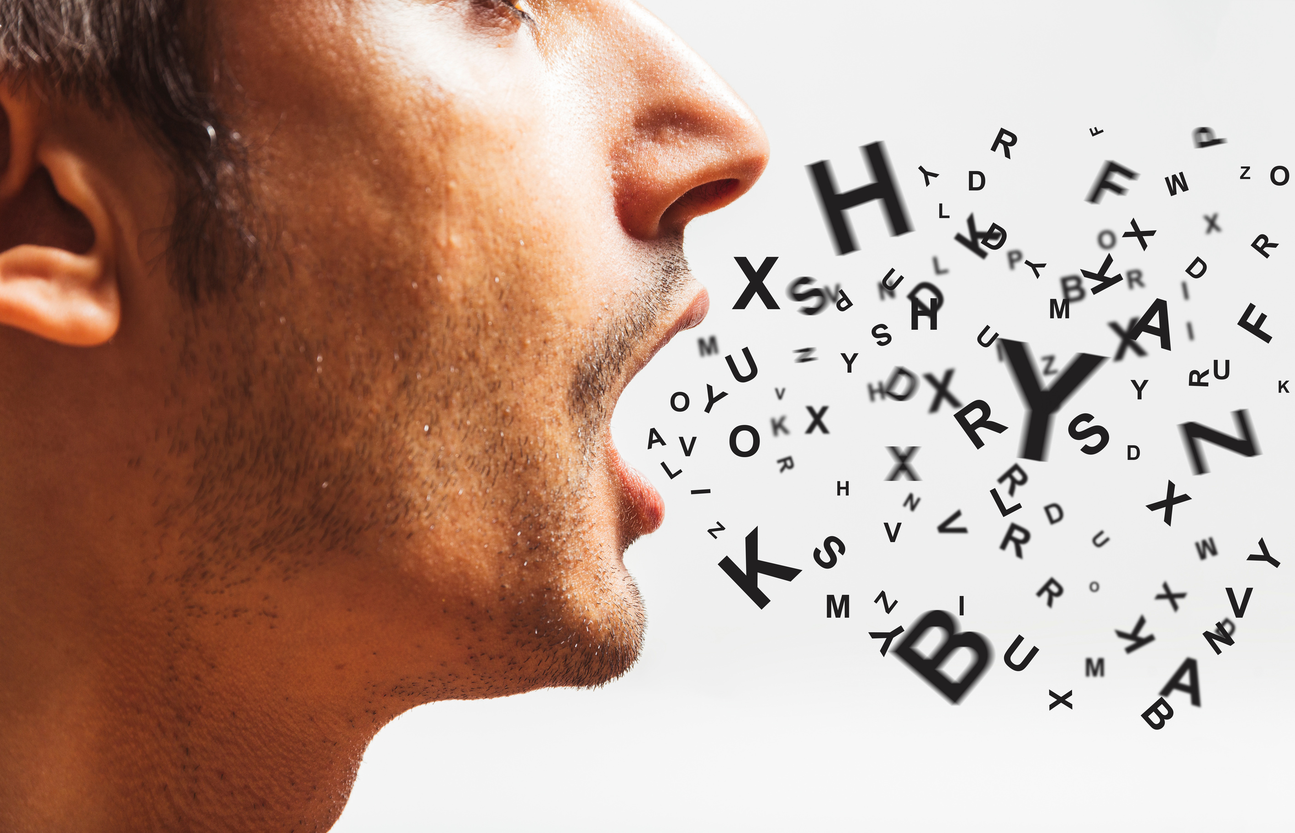
LA BOCA
La boca es la sede del sentido del gusto. La boca tiene un doble poder: puede bendecir o destruir. Con ella alabamos a Dios, pero también podemos herir con nuestras palabras. Jesús dijo: «De la abundancia del corazón habla la boca» (Mateo 12: 34). Cuando hablamos con amor y verdad, nuestro corazón se fortalece; pero si cedemos a la crítica o la mentira, contaminamos nuestra vida. Que nuestras palabras sean siempre un testimonio de Cristo.
recursos-biblicos.com

Slide 4
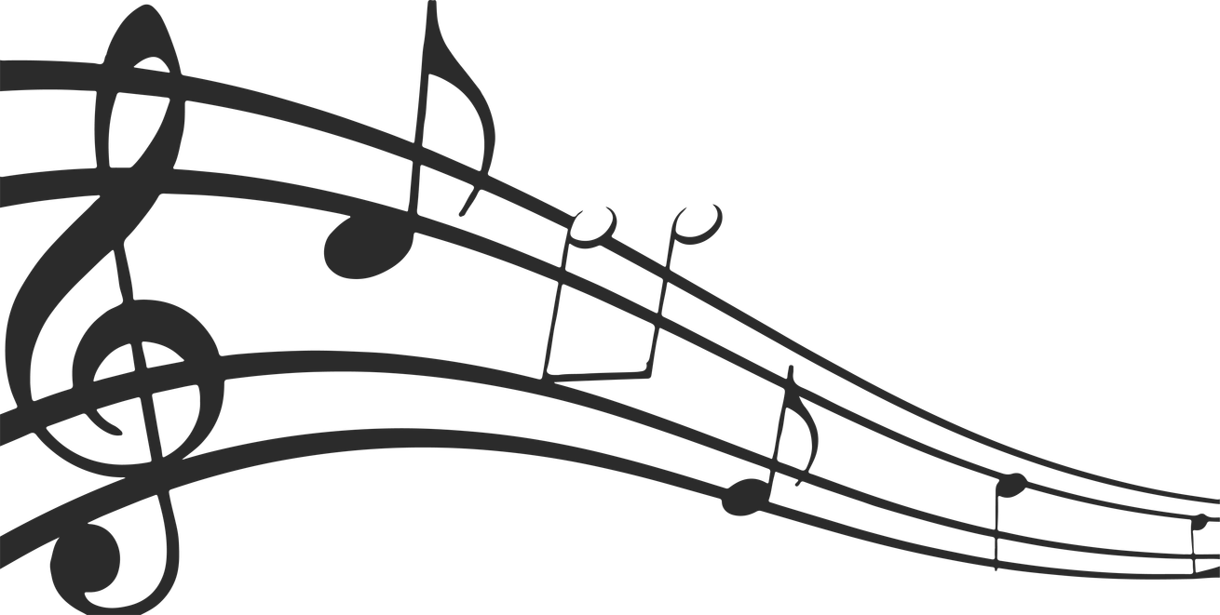
HIMNO INICIAL
# 248, Que mi vida entera esté.
recursos-biblicos.com

Slide 5
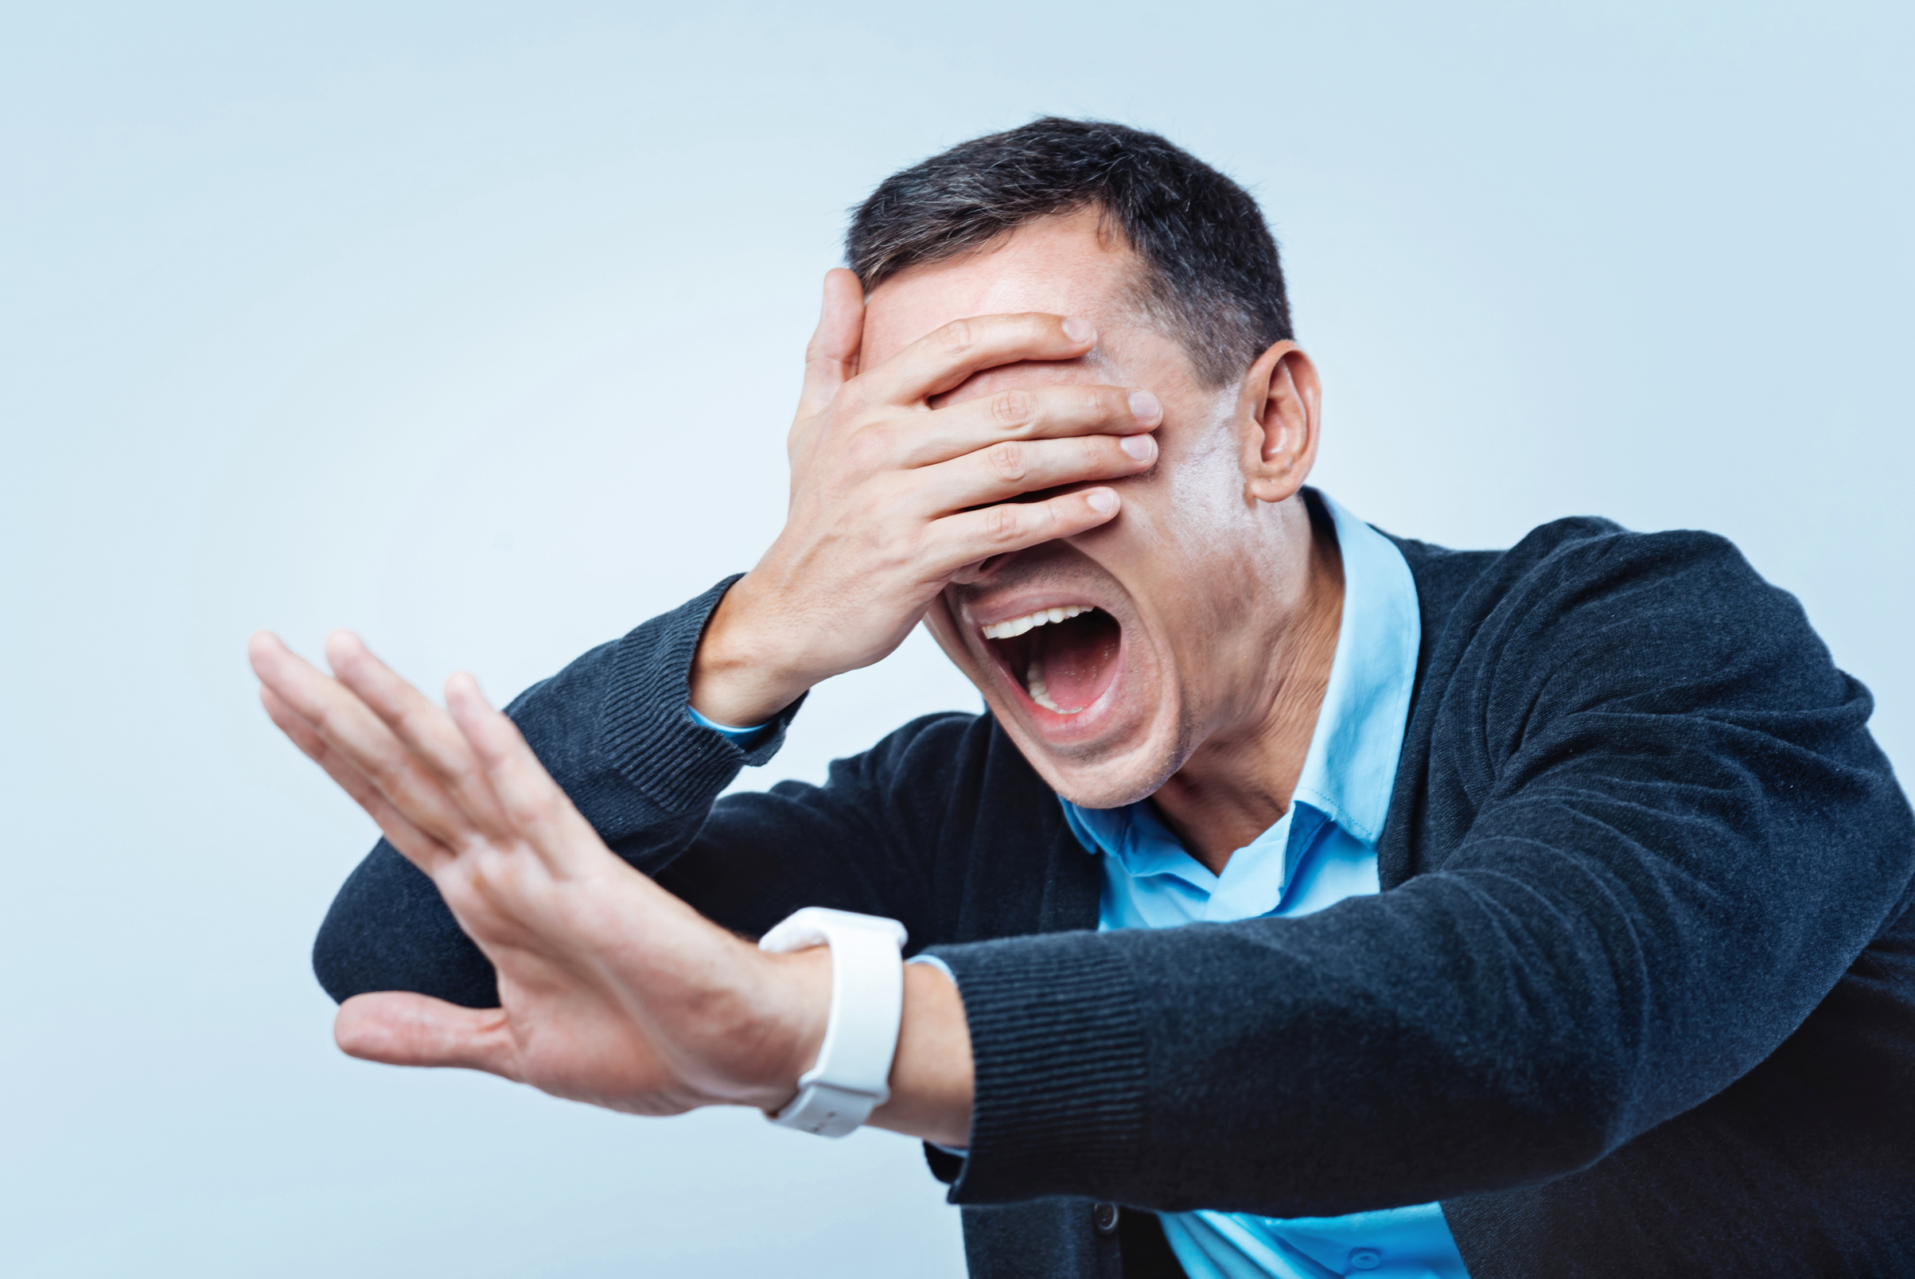
LOS OJOS
Los ojos son la sede de la vista y también son la lámpara del cuerpo. Lo que miramos influye directamente en lo que pensamos y deseamos. David dijo las palabras de nuestra lectura bíblica en Salmo 101: 3
recursos-biblicos.com

Slide 6


No pondré delante de mis ojos cosa injusta. Aborrezco la obra de los que se desvían; ninguno de ellos se acercará a mí.
Salmo 101: 3
recursos-biblicos.com
Salmo 101: 3

Slide 7
ORACION
Hoy, en medio de pantallas, redes y tentaciones visuales, necesitamos tomar la decisión de Job: «Hice pacto con mis ojos» (Job 31: 1).
Pidamos a Dios en oración que santifique nuestra mirada, para ver bueno, lo puro y lo verdadero
recursos-biblicos.com

Slide 8
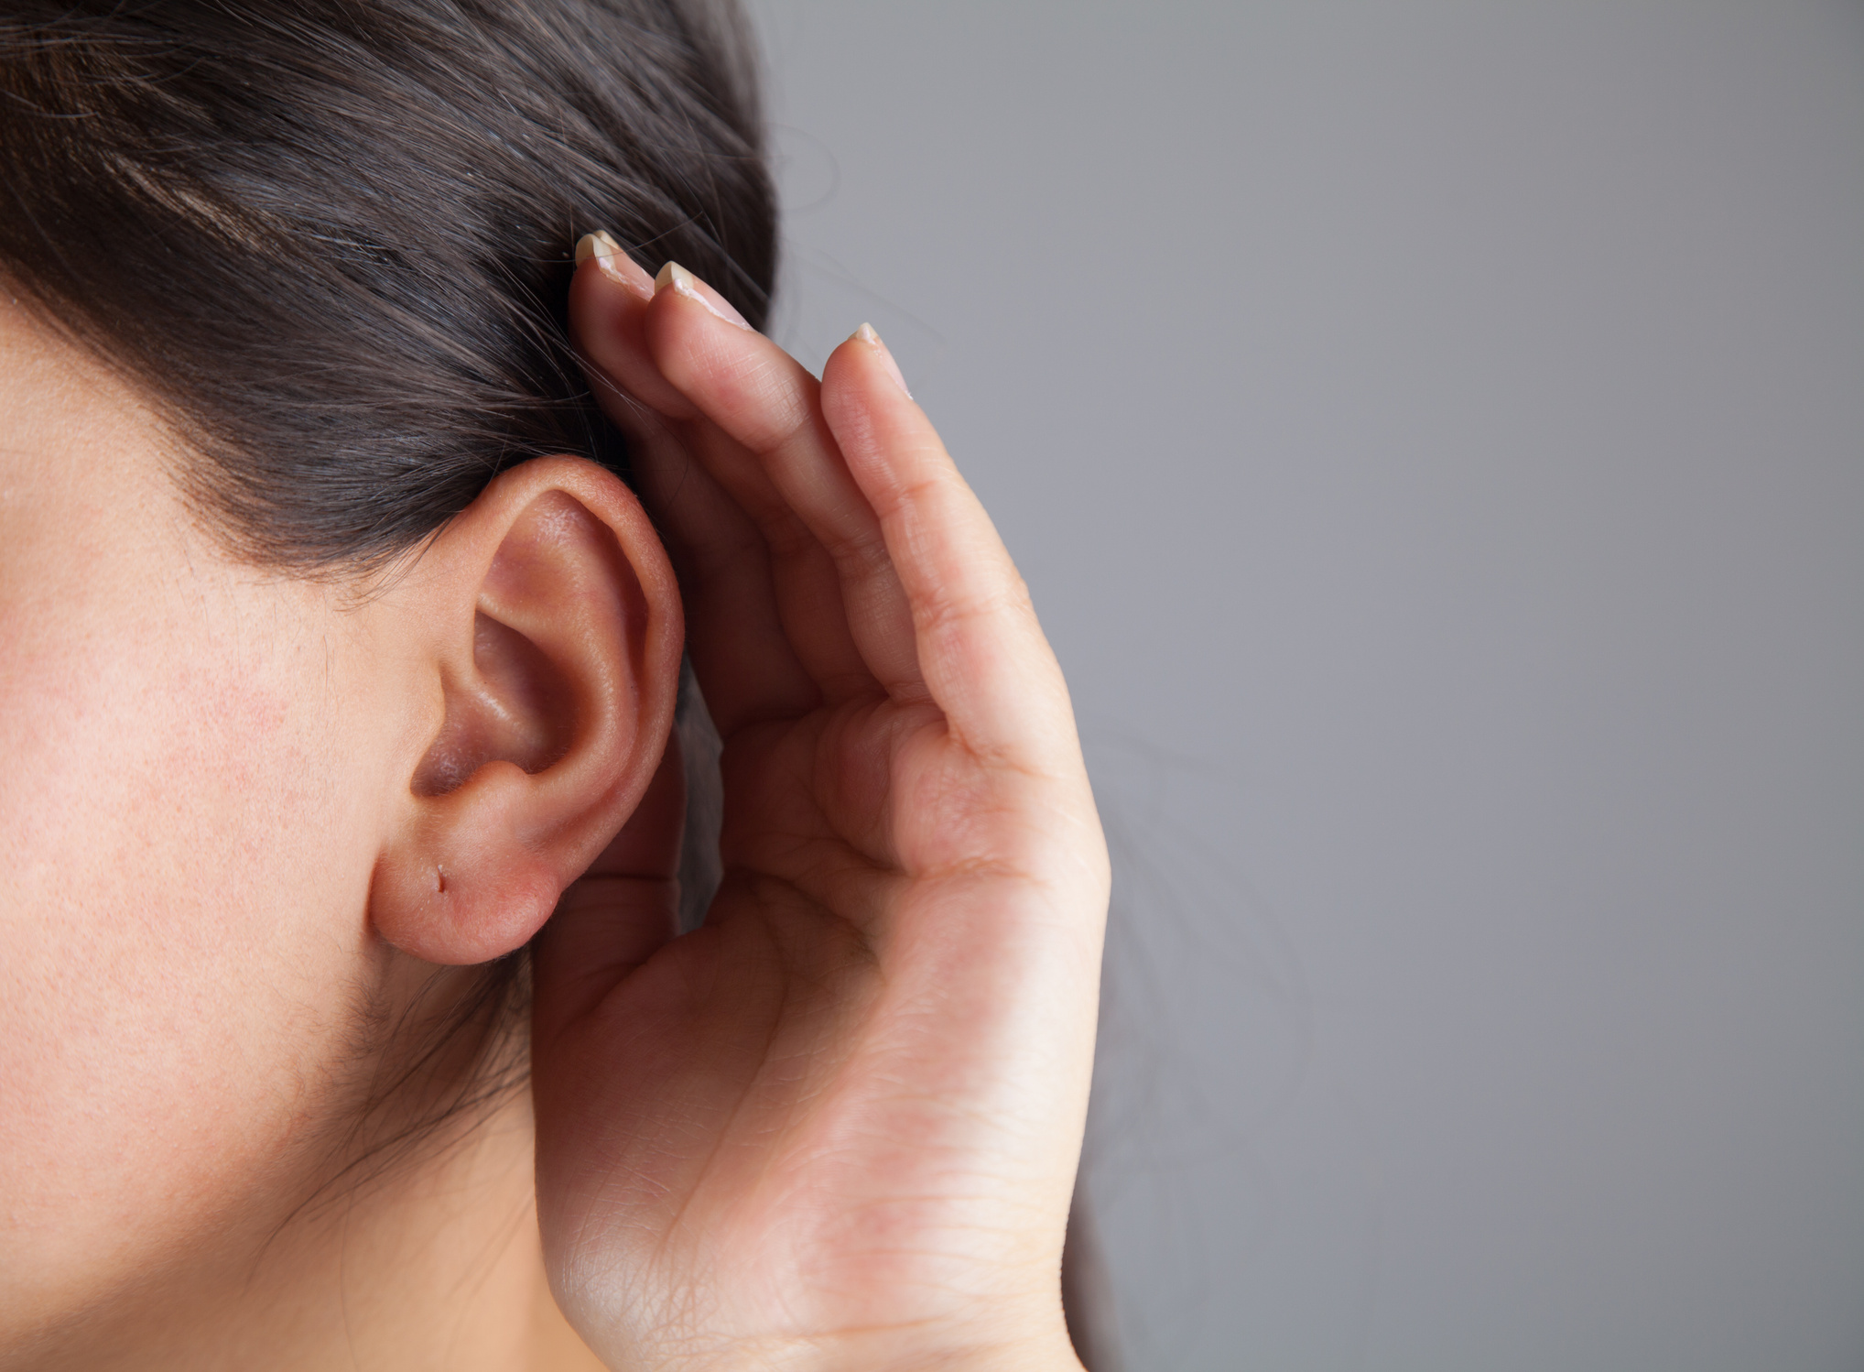
LOS OIDOS
Los oídos son la sede del sentido de la audición y los portales de la fe, porque «la fe viene por el oír, y el oír por la palabra de Dios» (Romanos 10: 17). Pero también pueden ser puerta del mal si prestamos atención al chisme, la crítica o la duda. Estando en esta mañana en la presencia de Dios, recibe de él la más efusiva bienvenida. Hoy escucharemos una música especial que nos recuerde que solo la voz de Dios merece nuestra atención. Ante un mundo que rechaza abiertamente a Jesús, Dios ha levantado una iglesia que siempre lo alabará. Por eso cantamos a Cristo, aunque el mundo menosprecie su amor
recursos-biblicos.com

Slide 9
MUSICA ESPECIAL
recursos-biblicos.com

Slide 10

LOS PIES
Los pies forman parte del sentido del tacto, ellos nos llevan a lugares donde podemos servir o pecar. Isaías escribió: «¡Cuán hermosos son sobre los montes los pies del que trae alegres nuevas!» (vers. 52: 7).
Nuestros pasos deben seguir las huellas del Maestro. Que cada paso que demos sea una oportunidad para llevar esperanza y testificar de Cristo.
recursos-biblicos.com

Slide 11

INFORME MISIONERO
“Un regalo de Dios”
recursos-biblicos.com

Slide 12
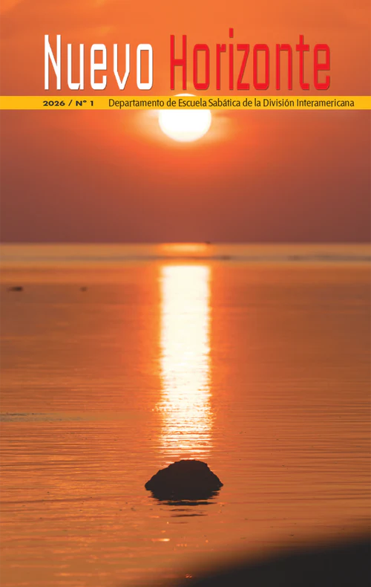
NUEVO HORIZONTE
La evangelización en la Escuela Sabática
recursos-biblicos.com

Slide 13

LOS PENSAMIENTOS
El campo de batalla más decisivo es la mente. Pablo aconsejó: «Todo lo que es verdadero, todo lo honesto, todo lo justo [...] en esto pensad» (Filipenses 4: 8). Lo que pensamos determina lo que sentimos, y lo que sentimos dirige lo que hacemos. Guardemos nuestros pensamientos en Cristo, para que reine su paz en nuestro corazón y reflejemos su carácter cada día.
recursos-biblicos.com

Slide 14
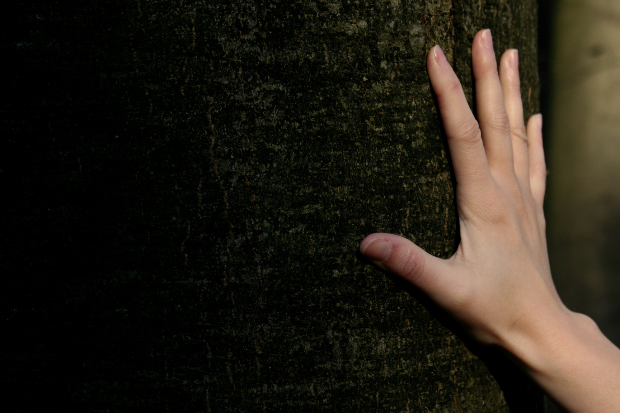
EL TACTO
El tacto nos conecta con lo que tocamos, pero también representa la sensibilidad espiritual. Jesús tocaba para sanar, y sus manos siempre transmitían amor. Hoy el tacto nos recuerda que nuestras acciones deben ser puras, cuidadosas y guiadas por el Espíritu.
Al presentar el informe secretarial, pensemos en cómo nuestras manos y actos reflejan a Cristo al tocar la vida de los demás
recursos-biblicos.com

Slide 15
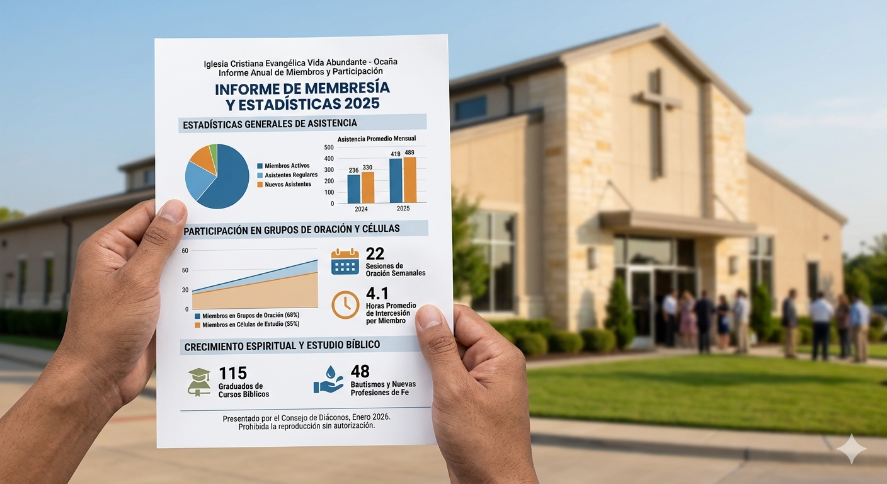
INFORME SECRETARIAL
recursos-biblicos.com

Slide 16
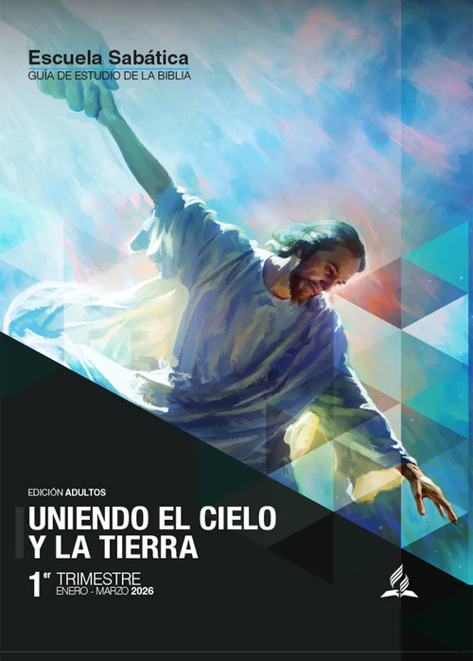
TIEMPO DE LA LECCION
«El pecado, el evangelio y la ley»,
recursos-biblicos.com

Slide 17
CONCLUSION
Nuestros sentidos son dones de Dios, pero también campos donde se libra la batalla espiritual. Lo que vemos, oímos, hablamos, pensamos y hacemos determina quién gobierna nuestro corazón. Pidamos hoy al Señor que selle nuestros sentidos con su Espíritu, para que todo nuestro ser glorifique su nombre. Que podamos vivir cada día la oración del salmista: «Oh Dios, examíname, reconoce mi corazón; ponme a prueba, reconoce mis pensamientos; mira si voy por el camino del mal, y guíame por el camino eterno» (Salmo 139: 23, 24, DHH).
recursos-biblicos.com

Slide 18
HIMNO Y ORACION FINAL
# 253, Tuyo soy Jesús.
recursos-biblicos.com

